Slide 1


ĐỒ ÁN CƠ ĐIỆN TỬ
NGHIÊN CỨU, PHÁT TRIỂN TAY MÁY 5 BẬC TỰ DO ỨNG DỤNG TRONG BỐC XẾP
GVHD: TS. Nguyễn Xuân Quang
SVTH: Trần Ngọc Hiểu 20146127
Nguyễn Bá Vũ Thạch 20146530
Lê Tấn Lộc 20146121
Notes:
1 Cuốn báo cáo đồ án Cơ điện tử – Cần chỉnh lại lưu đồ 1 xíu - Cần in
2 Phiếu báo cáo – Cần in
1 Tập bản vẽ chi tiết – Cần tổng hợp, đánh số lại, có nhiu xài nhiu – Cần in
1 Tập bản vẽ lắp – thiếu Tay gắp , them bản vẽ lắp toàn bộ – Cần in
1 Tập bản vẽ điện – OKE – Cần in
1 Video báo cáo quá trình chạy
Mô hình tay gắp - OKE

Slide 2
NHIỆM VỤ CỦA ĐỒ ÁN
Hệ thống Cơ khí
+ Nghiên cứu động học, động lực học của cánh tay robot 5 bậc tự do
+ Thiết kế và chế tạo đầu tay gắp cho robot
Hệ thống Điện
+ Nghiên cứu, kết nối mạch điện điều khiển cho hệ AC Servo nhiều trục
+ Nghiên cứu và viết chương trình điều khiển robot bằng PLC Mitsubishi
Lập trình
+ Thiết kế, lập trình giao diện mô phỏng trên MATLAB
+ Thiết kế, lập trình chương trình điều khiển và giám sát Robot bằng C# kết nối với MATLAB
Notes:
Thạch
Lộc
Hiểu

Slide 3
NỘI DUNG BÁO CÁO
TỔNG QUAN ĐỀ TÀI
Tính cấp thiết của đề tài
QUY TRÌNH THỰC HIỆN
Nghiên cứu động học và động lực học
KẾT LUẬN
Kết quả đạt được
Mục tiêu của đề tài
Giới hạn của đề tài
Nghiên cứu, phát triển hệ thống cơ khí
Thiết kế hệ thống điều khiển
Lập trình ứng dụng giám sát và điều khiển
Hạn chế
Hướng phát triển

Slide 4
TỔNG QUAN ĐỀ TÀI

Slide 5
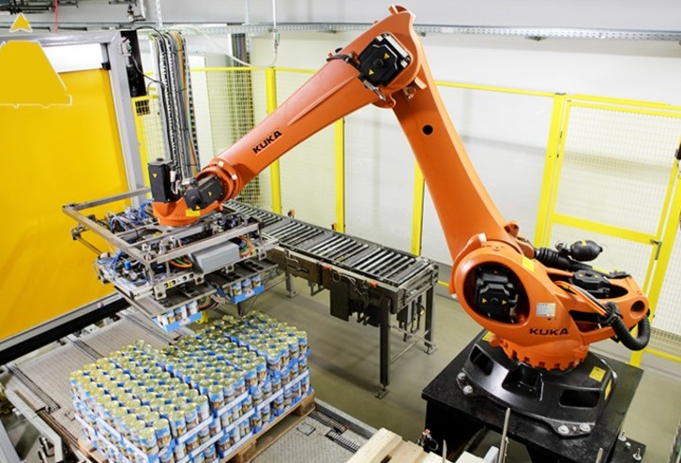
TÍNH CẤP THIẾT CỦA ĐỀ TÀI
Tăng cường năng suất lao động
Giảm chi phí về mặt nhân công
Giảm thiểu sai sót do con người gây ra
Giảm thiểu rủi ro nguy hiểm xảy ra cho con người

Slide 6
MỤC TIÊU VÀ GIỚI HẠN ĐỀ TÀI
Mục tiêu đề tài:
Nghiên cứu tính toán lí thuyết về động học vị trí, động lực học của robot 5 bậc tự do
Tính toán quỹ đạo chuyển động cho đầu tay gắp
Thiết kế đầu tay gắp cho robot
Thiết kế giao diện điều khiển và giám sát robot trên máy tính
Giới hạn đề tài:
Vật cần gắp là dạng hình hộp chữ nhật, trọng lượng khoảng 1 Kg, vật liệu là bìa giấy
(đặc trưng cho các hộp đựng linh kiện điện tử, các gói hàng nhỏ, ...)

Slide 7
QUY TRÌNH THỰC HIỆN

Slide 8
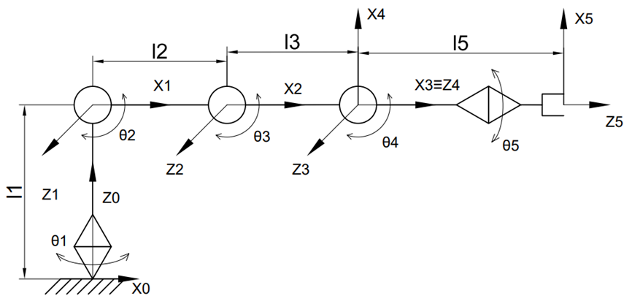
NGHIÊN CỨU ĐỘNG HỌC VÀ ĐỘNG LỰC HỌC
Bảng D-H
Tính toán động học thuận
Tính toán động học nghịch
Xây dựng mô phỏng trên MATLAB

Slide 9
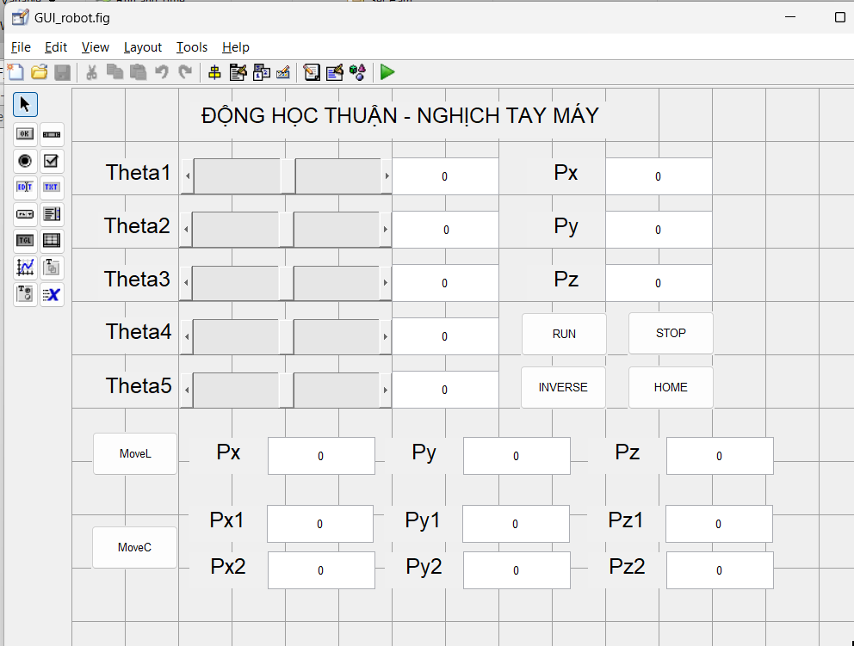
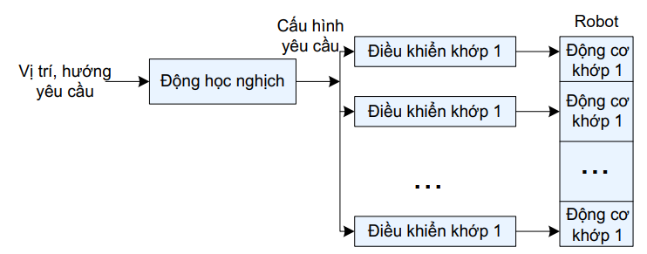
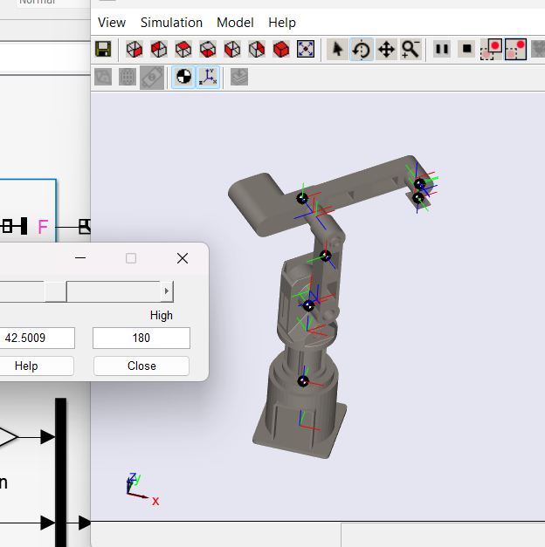
NGHIÊN CỨU ĐỘNG HỌC VÀ ĐỘNG LỰC HỌC
Bảng D-H
Tính toán động học thuận
Tính toán động học nghịch
Xây dựng mô phỏng trên MATLAB

Slide 10
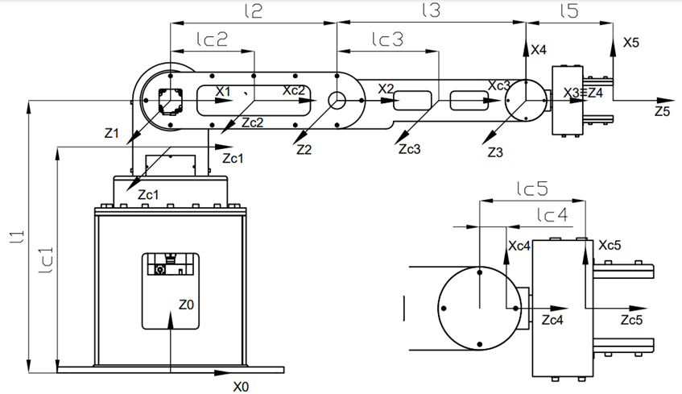
NGHIÊN CỨU ĐỘNG HỌC VÀ ĐỘNG LỰC HỌC
Tính ma trận quán tính D(q)
Tính Vector hướng tâm V(q, q’)
Tính Vector trọng lực $G\left(q\right)$
Tính Vector trọng lực 𝐺(𝑞)
Tính toán động lực học bằng MATLAB
Tính toán khối lượng lớn nhất gắp được
$$τ=D\left(q\right)\ddot{q}+V\left(q,\dot{q}\right)+G\left(q\right)$$

Slide 11
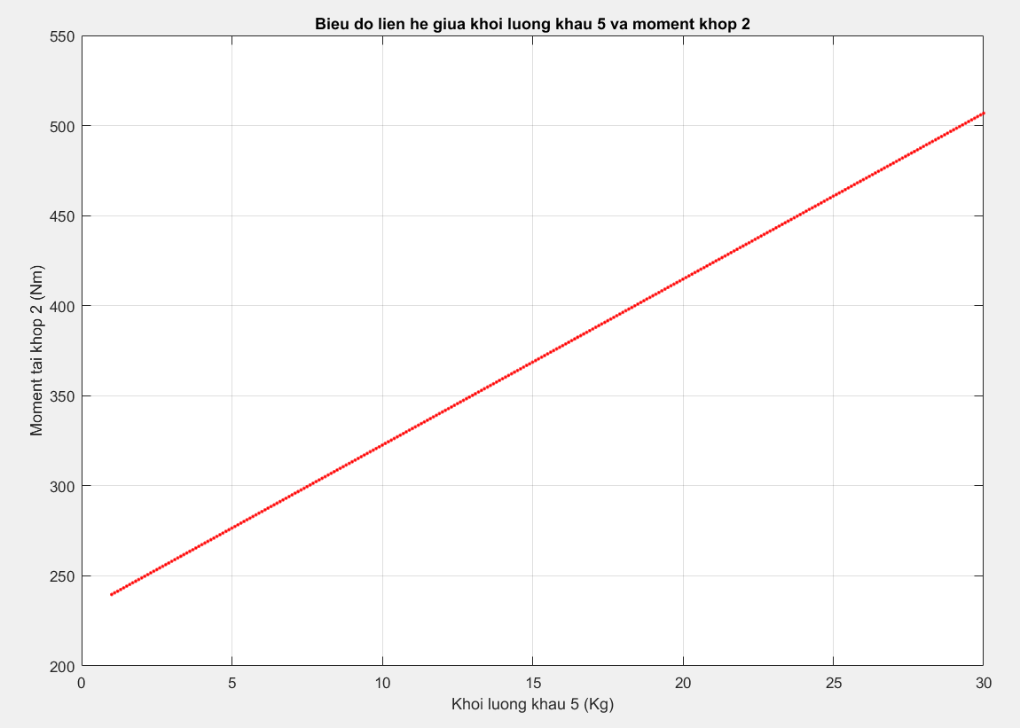
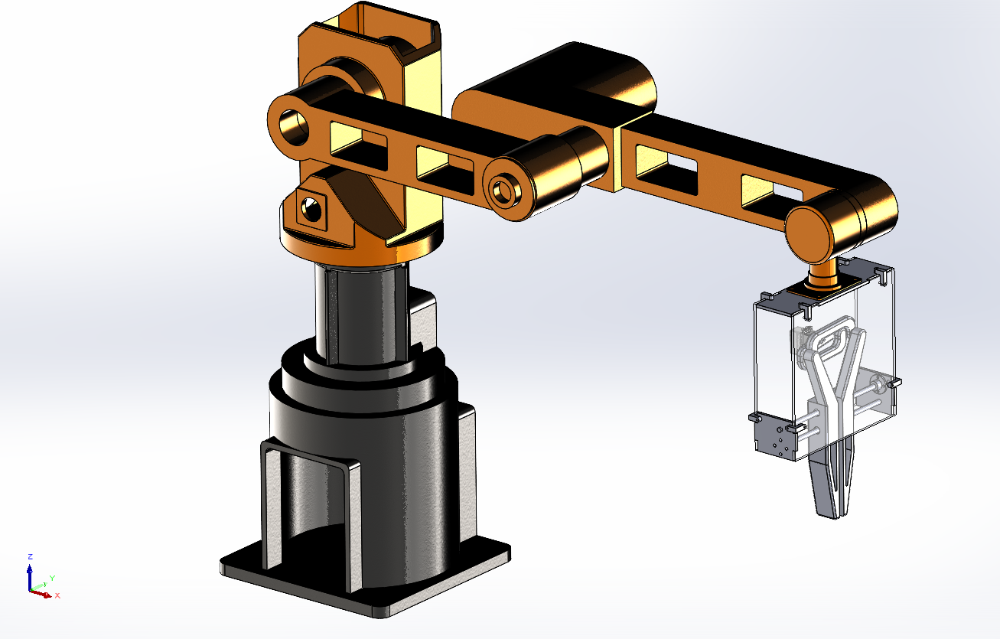
NGHIÊN CỨU ĐỘNG HỌC VÀ ĐỘNG LỰC HỌC
Tính ma trận quán tính D(q)
Tính Vector hướng tâm V(q, q’)
Tính Vector trọng lực $G\left(q\right)$
Tính Vector trọng lực 𝐺(𝑞)
Tính toán động lực học bằng MATLAB
Tính toán khối lượng lớn nhất gắp được

Slide 12
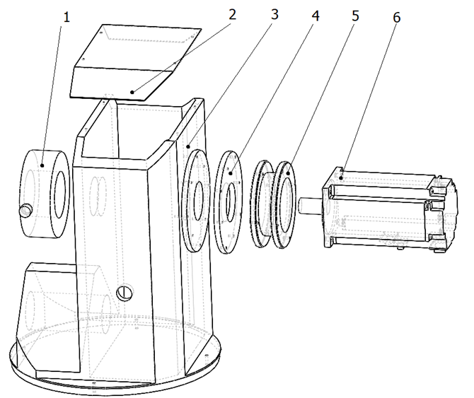
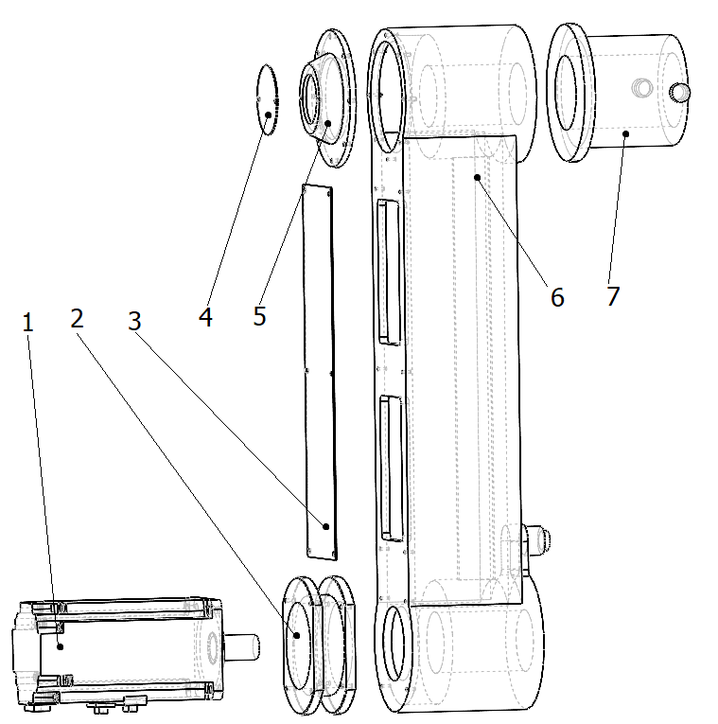
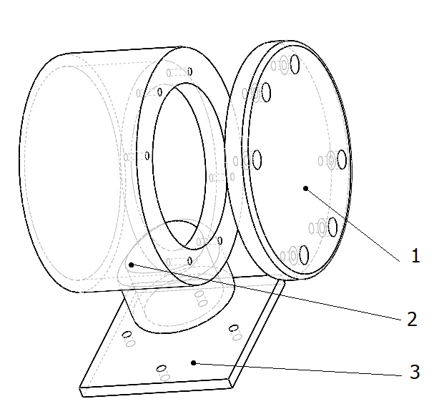
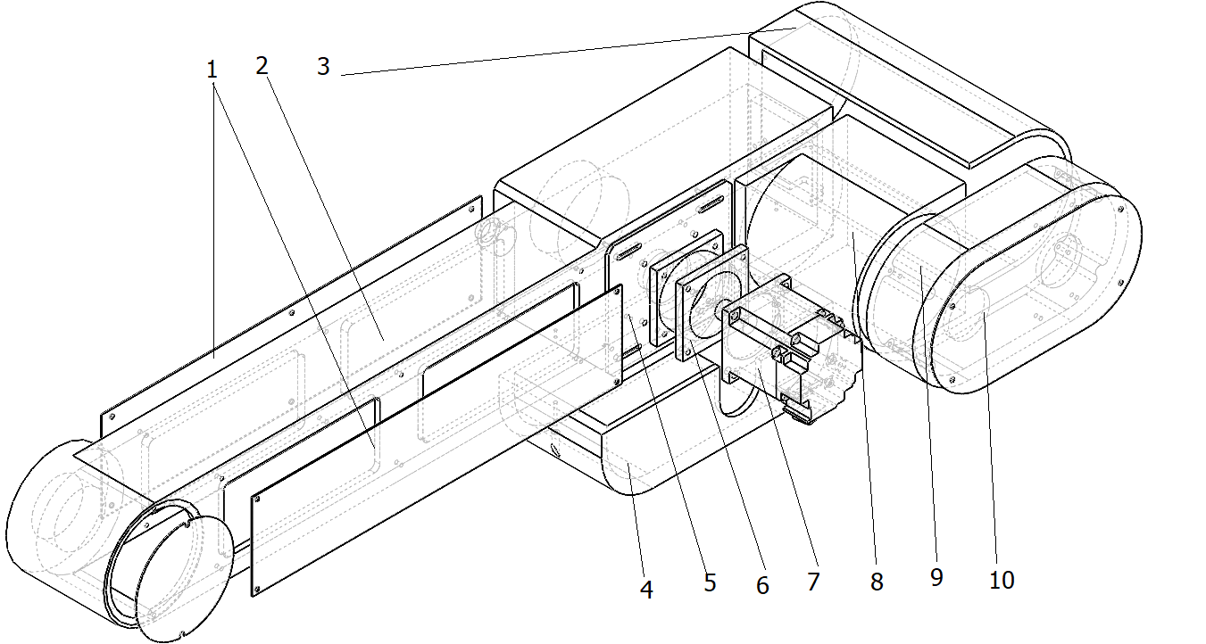
NGHIÊN CỨU PHÁT TRIỂN HỆ THỐNG CƠ KHÍ
Tỉ số truyền thực giữa các khớp:
Trục 1: ~ 165.3
Trục 2: 180.0
Trục 3: 180.0
Trục 4: 80.0
Trục 5: ~73.3

Slide 13
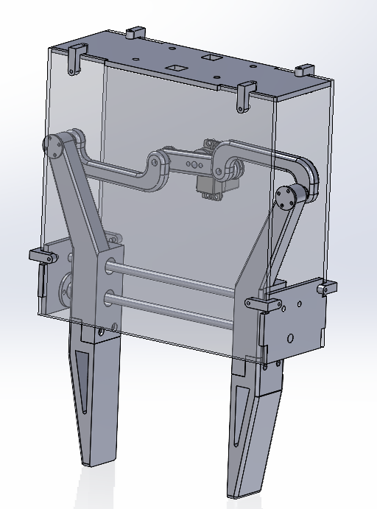
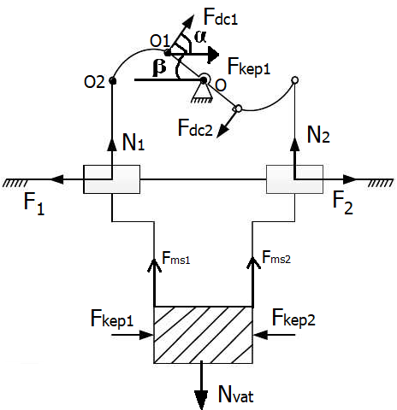
NGHIÊN CỨU PHÁT TRIỂN HỆ THỐNG CƠ KHÍ

Slide 14
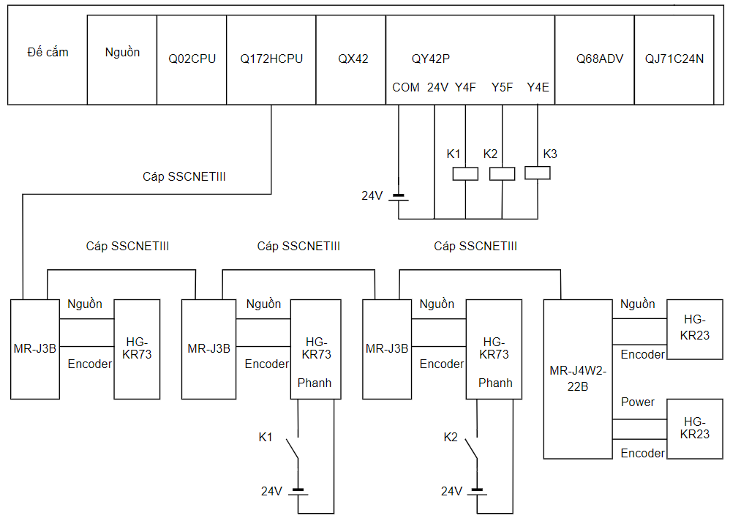
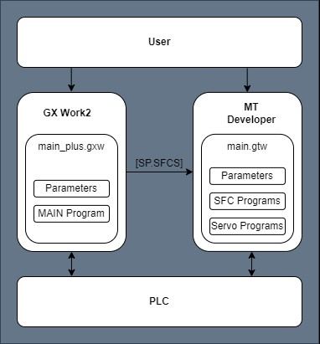
THIẾT KẾ HỆ THỐNG ĐIỀU KHIỂN

Slide 15
THIẾT KẾ HỆ THỐNG ĐIỀU KHIỂN

Slide 16
THIẾT KẾ HỆ THỐNG ĐIỀU KHIỂN

Slide 17
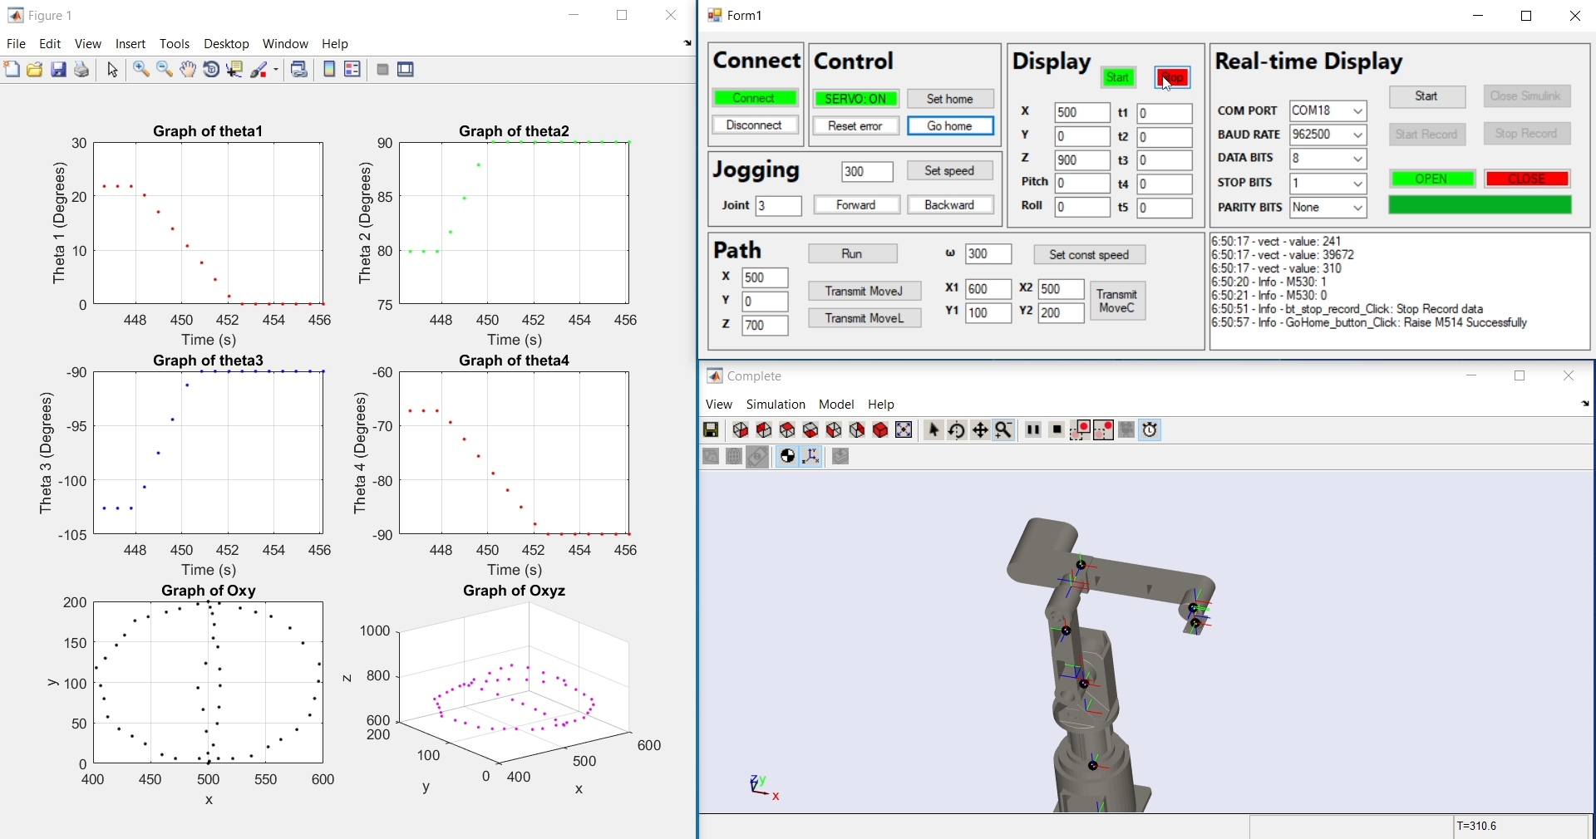
LẬP TRÌNH ỨNG DỤNG GIÁM SÁT VÀ ĐIỀU KHIỂN

Slide 18
LẬP TRÌNH ỨNG DỤNG GIÁM SÁT VÀ ĐIỀU KHIỂN

Slide 19
LẬP TRÌNH ỨNG DỤNG GIÁM SÁT VÀ ĐIỀU KHIỂN

Slide 20
KẾT LUẬN

Slide 21
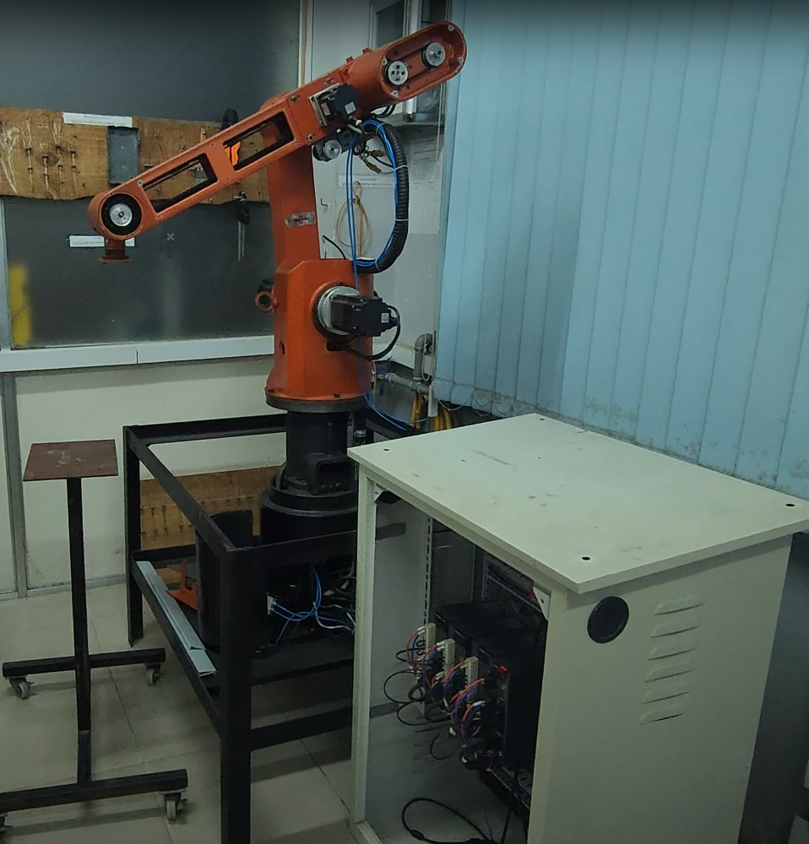
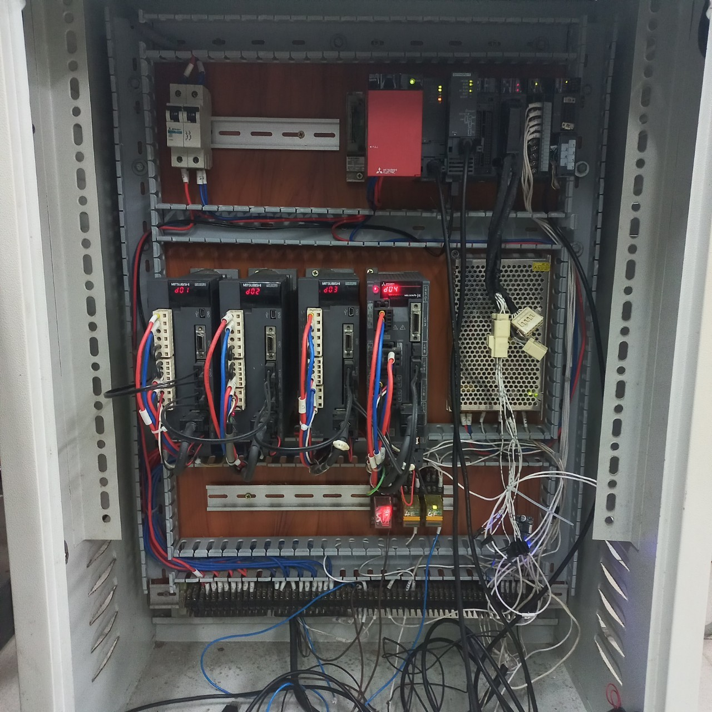
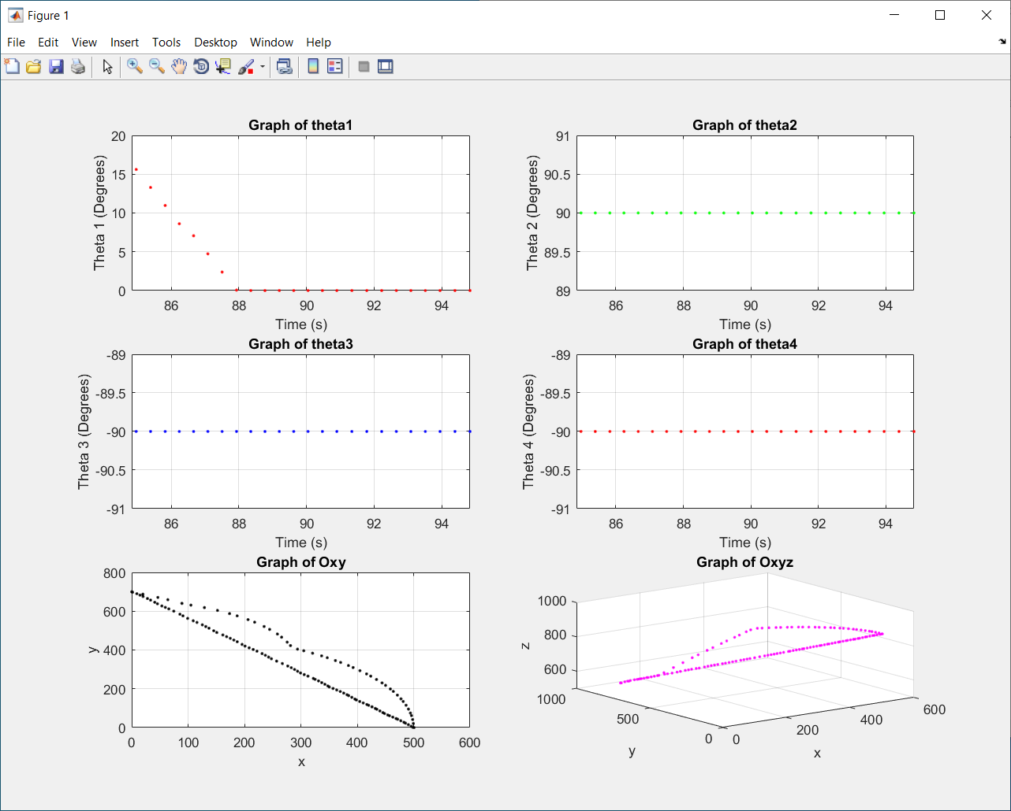
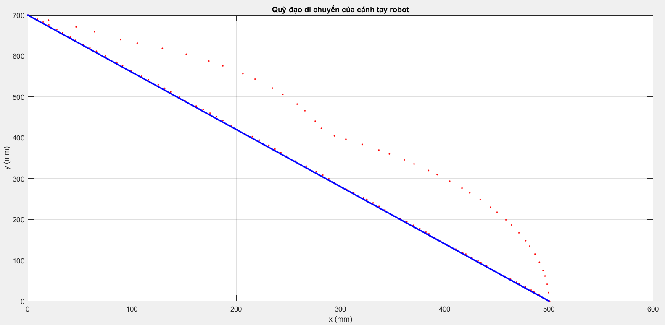
KẾT QUẢ ĐẠT ĐƯỢC

Slide 22
KẾT QUẢ ĐẠT ĐƯỢC
VIDEO

Slide 23
KẾT QUẢ ĐẠT ĐƯỢC
8.1. Các vấn đề đã đạt được
- Điều khiển được vị trí của cơ cấu chấp hành cuối theo quỹ đạo đường thẳng, đường tròn cho trước với độ chính xác khá cao.
- Điều chỉnh được vận tốc của robot khi di chuyển
- Xây dựng được ứng dụng điều khiển và giám sát hoạt động trên máy tính
- Vẽ các bản vẽ 2D và 3D cho toàn bộ hệ thống khung cơ khí
- Vẽ các bản vẽ điện cho hệ thống

Slide 24
HẠN CHẾ VÀ HƯỚNG PHÁT TRIỂN
8.2. Các hạn chế của hệ thống
- Chưa điều khiển được vận tốc của cơ cấu chấp hành cuối
- Trình điều khiển còn bị delay nhiều
- Phần tay gắp thiết kế còn khá lớn, chưa tối ưu về mặt thể tích
8.3 Các giải pháp và hướng phát triển trong tương lai
- Sử dụng Jacobi nghịch để điều khiển thêm vận tốc khâu chấp hành cuối
- Thay thế MATLAB để sử dụng một nền tảng khác cho việc thể hiện vị trí và vẽ đồ thị để tối ưu hơn về mặt tốc độ
- Thu gọn thiết kế của đầu tay gắp
- Phát triển thêm hệ thống băng tải kết hợp với Camera để tiến hành phân loại và sắp xếp hàng hóa
- Phát triển thêm găng tay điều khiển không dây để tối ưu về mặt điều khiển
- Xây dựng thêm các chương trình tạo quỹ đạo phức tạp hơn cho robot

